Slide 1
История как наука. Вспомогательные исторические дисциплины.
План:
История в системе гуманитарных наук.
Предмет исторической науки.
Основные концепции современной исторической науки.
Исторический источник.
Вспомогательные исторические дисциплины.
Проблема подлинности и достоверности исторических источников.

Slide 2
История (рассказ о прошлом)
Процесс развития природы и общества
Комплекс общественных наук, изучающих прошлое человечества во всех его конкретности и многообразии
«История- свидетель прошлого, свет истины, живая память, учитель жизни, вестник старины» ЦИЦЕРОН
«В истории черпаем мы мудрость…» Ф.БЭКОН
«Для чего нужна история?- Для человеческого самопознания»
Р.ДЖ. КОЛЛИНГВУД

Slide 3
Функции истории
познавательная и интеллектуально-развивающая
2. практически-политическая
3. мировоззренческая
4. воспитательная

Slide 4
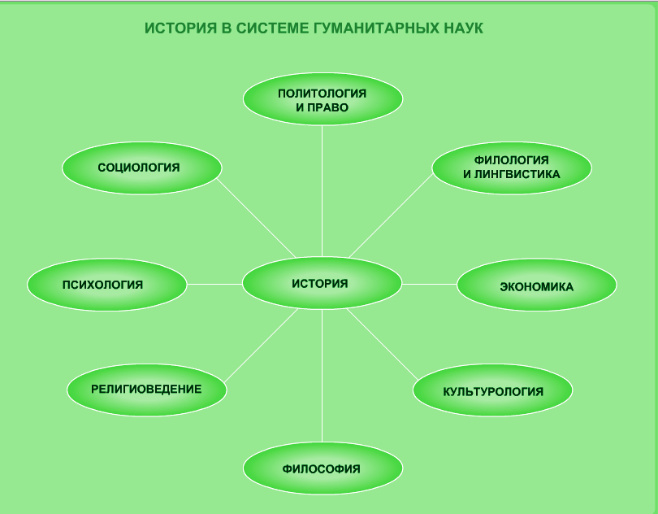
http://files.school-collection.edu.ru/dlrstore/fe4bd953-a742-4b26-8983-5f5b99677d9c/%5BIS10VI_1-01%5D_%5BIS_01%5D.swf

Slide 5
Основные концепции современной исторической науки.
1.цивилизационная теория
2.культурная антропология
3.теория модернизации
ЦИВИЛИЗАЦИЯ — одна из основных единиц исторического времени, обозначающая длительно существующее, самодостаточное сообщество стран и народов, своеобразие которого обусловлено социокультурными причинами.
Модерниза́ция —Обновление объекта, приведение его в соответствие с новыми требованиями и нормами, техническими условиями, показателями качества.

Slide 6
Исторический источник- объект, отражающий исторический процесс и дающий возможность изучать прошлое человечества.

Slide 7
Вспомогательные исторические дисциплины.
Генеалогия
Геральдика
Дипломатия
Метрология
Ономастика
Нумизматика
Палеография
Сфрагистика
Этимология

Slide 8
Проблема подлинности и достоверности исторических источников!!!

